Slide 1

第4部分 基本汇编语言
主讲：测试老师

Slide 2
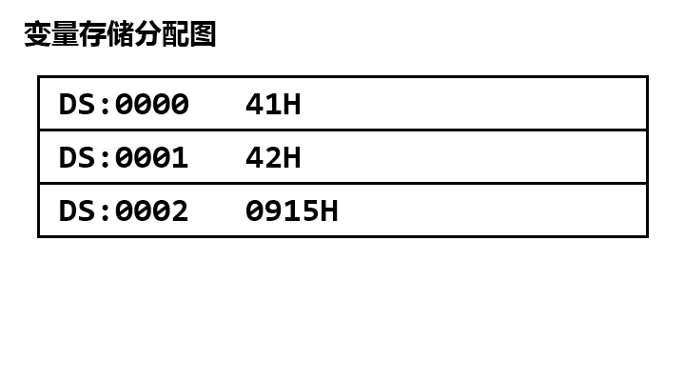
变量存储分配
下图是数据段里变量的存放顺序

Slide 3
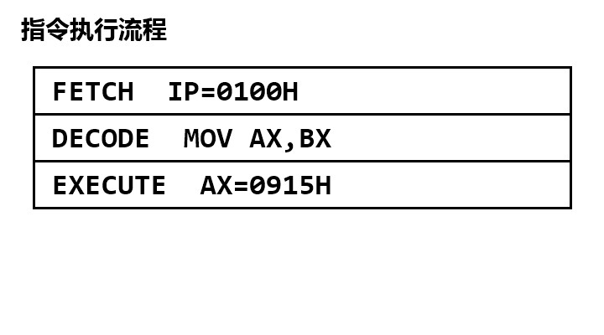

Slide 4
小结
变量按顺序存放

